Slide 1
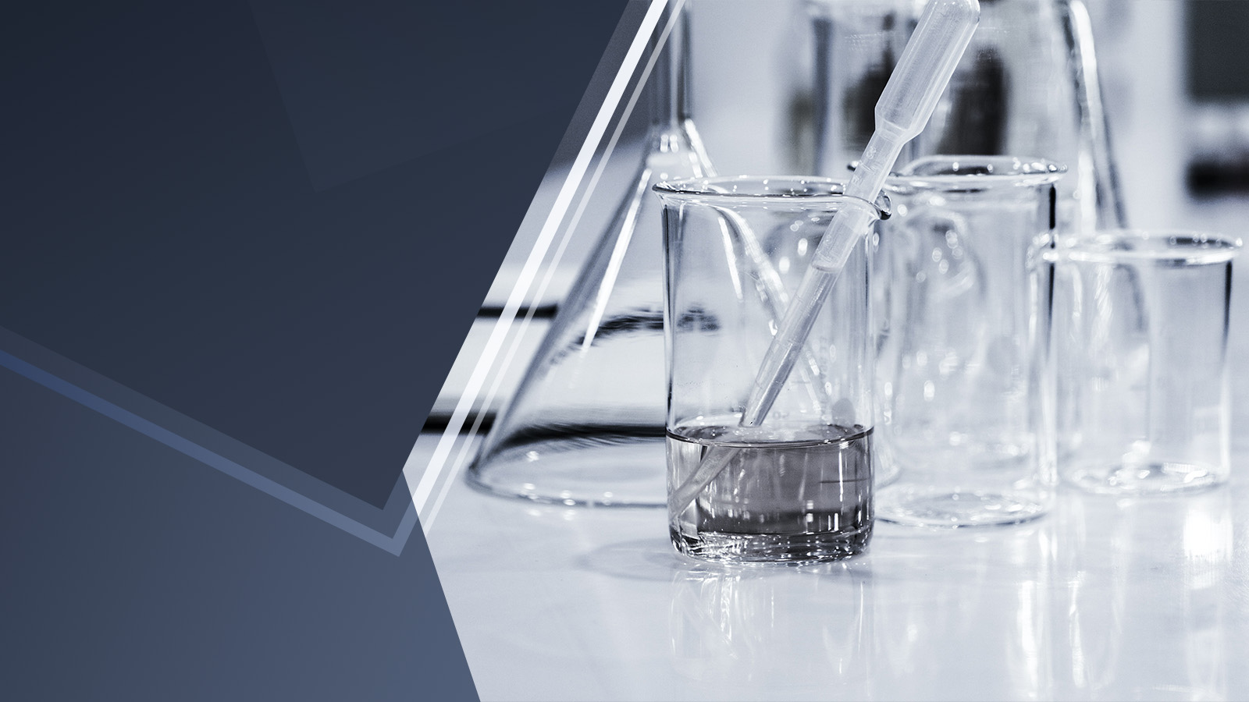
Separační metody v biofyzikální chemii
Mgr. Markéta Procházková, Ph. D.
C5855 Metody biofyzikální chemie

Slide 2
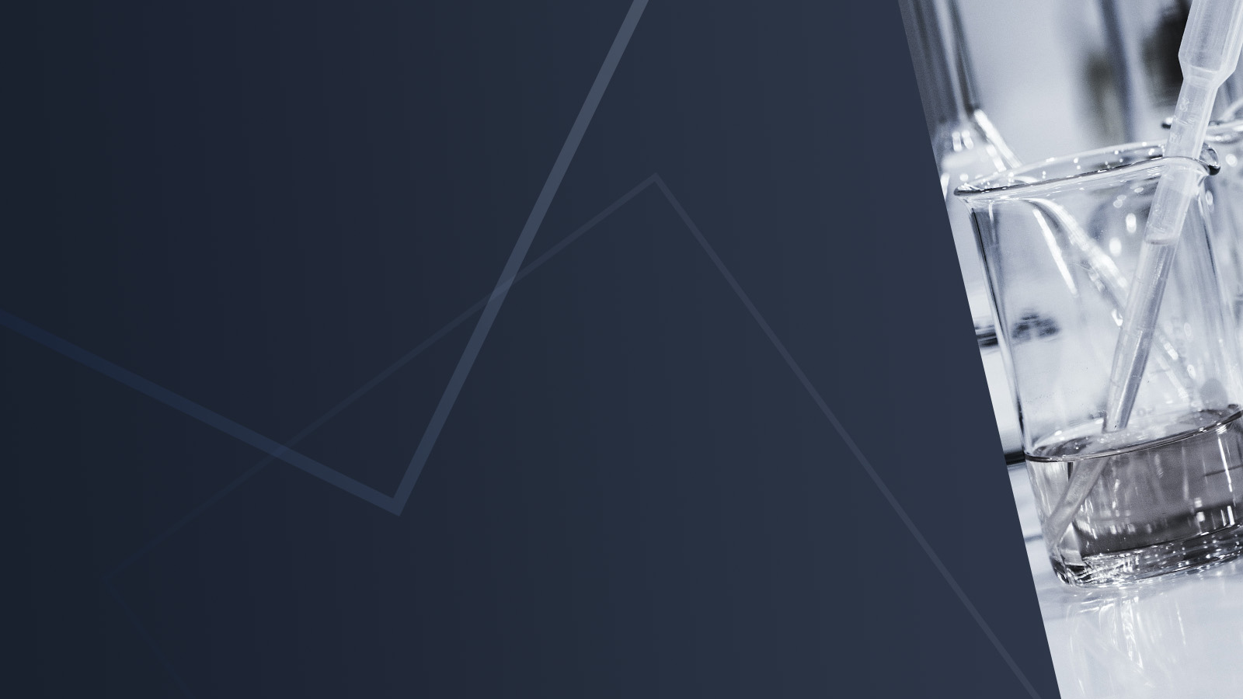
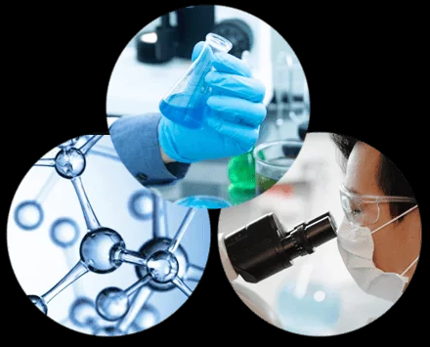
Osnova
Základní analytické pojmy
Analytické metody v BFCH
Separační metody v BFCH

Slide 3

Základní analytické pojmy
Analytická chemie
Vyvíjí a aplikuje metody a postupy k získání informace o složení a povaze analytu.
Chemická analýza
→ Určování druhu a struktury látek, jejich složení a jejich součástí (iontů, prvků, skupin prvků - funkčních skupin nebo celých sloučenin), a dále stanovení jejich relativního množství.
Kvalitativní analýza (důkaz)
→ Zjišťování druhu přítomných složek.
Rozdělení podle zaměření:
elementární analýza strukturní analýza
(důkaz prvků či skupin) (určování struktury analyzovaného materiálu)
Kvantitativní analýza (stanovování)
→ Zjišťování a číselné vyjadřování obsahu složek ve vzorku, určení obsahu analytu.

Slide 4
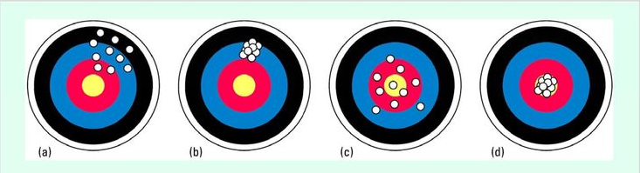
Základní analytické pojmy
Chyby analytických metod
Náhodné Soustavné Hrubé
Přesnost a správnost výsledku
Reprodukovatelnost, opakovatelnost metody.
Principy a pravidla validace metod.

Slide 5
Základní analytické pojmy
Metrologické pojmy
Preciznost (precision) (dříve správnost)
Vyjadřuje, jak moc se výsledky liší navzájem, jaký je jejich rozptyl. Závisí na rozdělení náhodných chyb a nemá vztah ke skutečné hodnotě. Obvykle se uvádí ve formě směrodatné odchylky.
Opakovatelnost (repeatability) - Preciznost za podmínek opakovatelnosti.
Vyjadřuje těsnost souhlasu mezi výsledky nezávislých měření stejného analytu, provedených stejnou metodou, stejným pracovníkem, na stejném přístroji, na stejném místě, za stejných podmínek v krátkém časovém intervalu. Opakovatelnost je vlastností metody, ne výsledku!
Reprodukovatelnost (reproducibility) - Preciznost za podmínek reprodukovatelnosti.
Vyjadřuje těsnost souhlasu mezi výsledky měření stejného analytu ve vzorcích stejného materiálu, kdy jsou jednotlivá měření prováděna za různých podmínek (pracovník, přístroj, místo, podmínky, čas, avšak stejná metoda) - ať už v rámci jedné laboratoře nebo mezi různými laboratořemi.

Slide 6
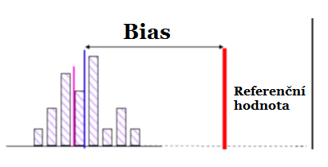
Základní analytické pojmy
Metrologické pojmy
Přesnost (accuracy)
Těsnost shody mezi naměřenou hodnotou veličiny a „pravou” („skutečnou”, konvenční skutečnou, očekávanou, zjištěnou analyzováním vhodného referenčního materiálu) hodnotou měřené veličiny.
Přesnost metody kombinuje preciznost a pravdivost, tj. vlivy náhodných a systematických faktorů.
Pravdivost (trueness)
Těsnost shody mezi průměrnou hodnotou získanou z velkého počtu výsledků měření a dohodnutou referenční hodnotou (skutečnou, konvenční skutečnou hodnotou,..). Mírou pravdivosti (skutečnosti) je vychýlení (bias).
Pravdivý výsledek je zatížen zanedbatelnou systematickou chybou.
Vychýlení představuje kvantifikaci systematické chyby měření.

Slide 7
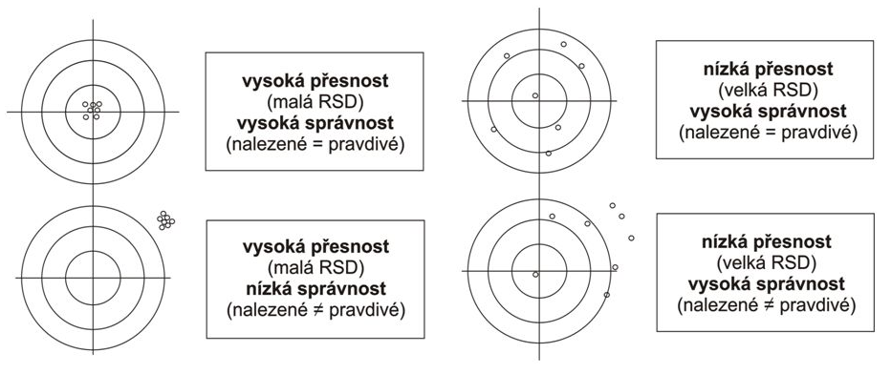
Základní analytické pojmy
Přesnost a správnost měření

Slide 8
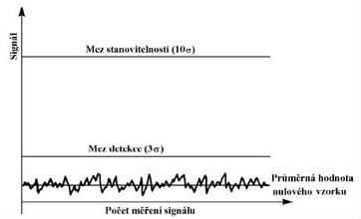
Základní analytické pojmy
Charakteristiky stanovení
Citlivost analytické metody – směrnice kalibrační křivky.
Charakteristická koncentrace.
Charakteristická hmotnost.
Pracovní rozsah a lineární dynamický rozsah metody (LDR).
Opakovatelnost (%, RSD) a reprodukovatelnost (10%).
Mez detekce (3σ) – SD signálu blanku. 90 – 99,9% pravděpodobnost přítomnosti analytu ve vzorku.
Mez stanovitelnosti (10σ).

Slide 9
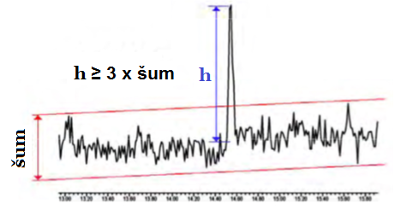


Základní analytické pojmy
Důležité limity
Mez detekce (LOD - limit of detection)
Koncentrace analytu, pro kterou je analytický signál statisticky významný od šumu.
Podle uzance se mez detekce vyjadřuje jako trojnásobek šumu základní linie (S/N=3).
Mez stanovitelnosti (LOQ - limit of quantification)
Odpovídá koncentraci, při které je přesnost stanovení taková, že dovoluje kvantitativní vyhodnocení.
Podle uzance se mez stanovitelnosti vyjadřuje jako desetinásobek šumu základní linie (S/N=10). ≥
LOD $=X_{0}+3∗σ_{0}$
LOQ $=X_{0}+10∗σ_{0}$

Slide 10
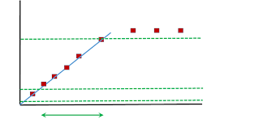
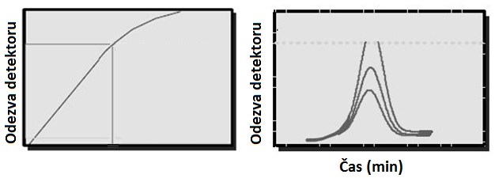
Základní analytické pojmy
Lineární dynamický rozsah metody LDR, LoL
Odezva detektoru
Rozdíl v odezvě různých koncentrací látek je proporcionální – přímá linie naměřených dat v kalibrační křivce.
Lineární dynamický rozsah detektoru
Maximum lineární odezvy: šum detektoru.
Nelinearita detektoru
Detekce signálu je nelineární při vysokých koncentracích – chyby v kvantifikaci.
LoL
signál
LoQ
Hladina šumu
koncentrace analytu
Lineární dynamický rozsah

Slide 11
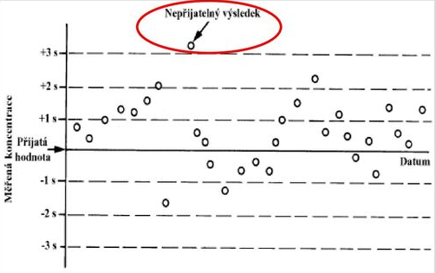
Zpracování dat chemické analýzy
Chemometrické postupy:
Statistické nástroje pro opakovaná měření a jejich vyhodnocení.
Statistické testování, statistické modely, neuronové sítě.
Analýza rozptylu, testy odlehlých hodnot.
Kalibrace, regresní a korelační metody.
Plánování experimentů.
Multivariantní analýza.
Statistické řízení jakosti.
Regulační diagramy.

Slide 12
Analytické metody
Optické metody
• Spektrální - metody molekulové (IČ, Raman, UV-Vis) a atomové (AAS, OES, AFS) spektrometrie, hmotnostní spektrometrie, NMR, EPR.
• Nespektrální - Refraktometrie, Polarimetrie, Nefelometrie a Turbidimetrie.
Separační metody
• GC, HPLC, IEC, TLC
• elektromigrační metody - kapilární a plošná elektroforéza, izoelektrická fokusace, izotachoforéza.
Elektroanalytické metody
Potenciometrie, Konduktometrie, Voltametrie (Polarografie), Coulometrie, Amperometrie
Radiometrické metody
Hmotnostní spektrometrie
Ostatní analytické metody

Slide 13
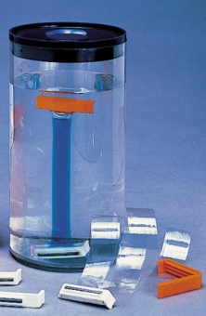
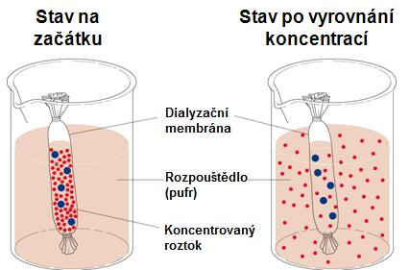
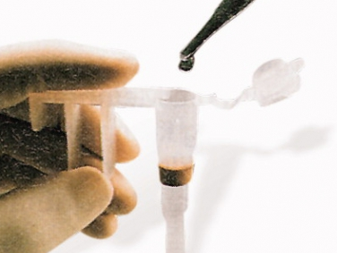
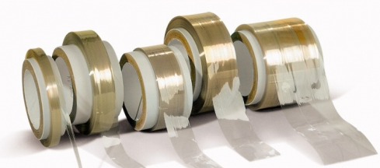
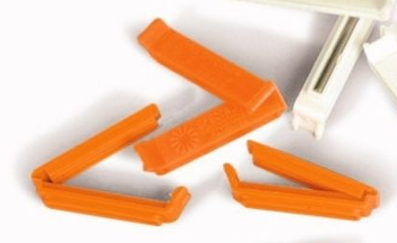
Separační metody v BFCH
Dialýza
Separace založená na velikosti molekul.
Koncentrační gradient částic s povrchovým nábojem.
Propustnost membrány pro rozpuštěné látky.
Velikost povrchu membrány.
Pohyb částic < 1 000 Da, < < 10 000 Da, < 30 000 Da.

Slide 14
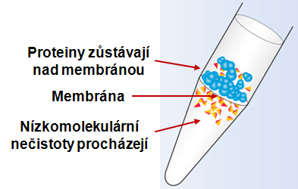
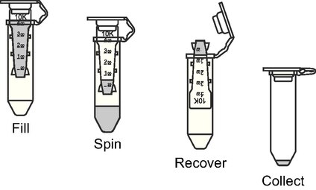
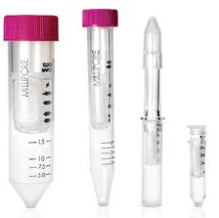
Separační metody v BFCH
Ultrafiltrace
Separace založená na velikosti molekul.
Separace na základě propustnosti přes membránu.
Šetrná technika – Minimální denaturace bílkovin.
Velikost povrchu membrány.
Centrifugace za použití vysokých otáček.
Po centrifugaci jsou proteiny oddělené od nečistot a zakoncentrovány.
Oddělení částic < 1000 Da, < 10 000 Da, < 30 000 Da.

Slide 15
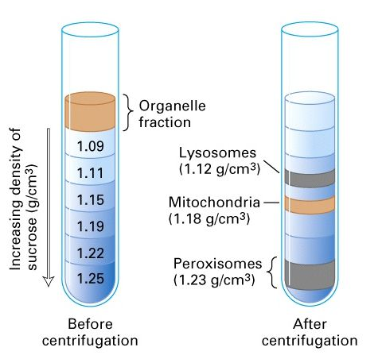
Separační metody v BFCH
Centrifugace v hustotním gradientu
Separace založená na velikosti molekul.
Lineární hustotní gradient (sacharóza, CsCl).
Centrifugace při vysokých otáčkách
(150 000g).
Sedimentace proteinů určitou rychlostí podle velikosti, hustoty, tvaru molekul (je dosažena rovnováha mezi hustotou roztoku a částicí).
Po centrifugaci jsou proteiny v gradientu rozděleny zahuštěny.

Slide 16
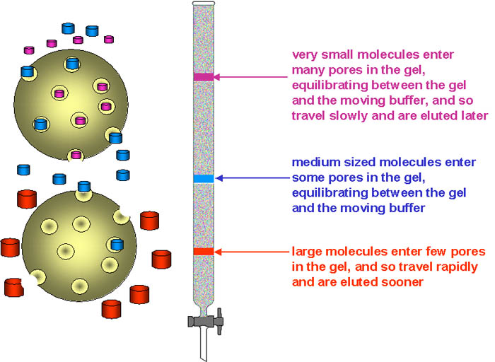
Separační metody v BFCH
Gelová filtrační chromatografie (molekulová vylučovací chromatografie)
Separace založená na velikosti molekul.
Hydrofilní gelové částice (polymer).
Uvnitř každé částice jsou póry.
Látky se rozdělují podle velikosti (molekulové hmotnosti)

Slide 17
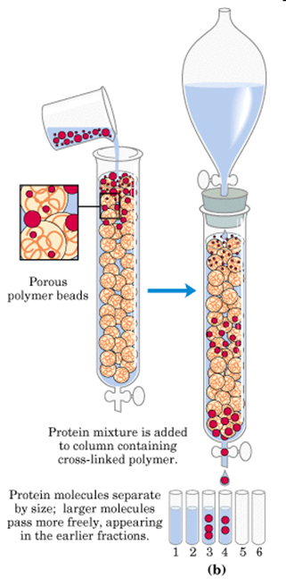
Separační metody v BFCH
Gelová filtrační chromatografie (molekulová vylučovací chromatografie)
Optimální gel pro gelovou filtraci :
Inertní matrice gelu pro dělené složky i pro eluční roztoky.
Chemicky stabilní gel během několika kroků, při různém pH a při různé teplotě.
Mechanicky stabilní gel, aby se při větším tlaku nedeformoval.
Velikost gelových částic nesmí být ani příliš malá (rozdělení je přesnější, ale pomalejší) ani příliš velká (rozdělení je rychlejší, ale může být nepřesné). Na rychlou chromatografii tedy použijeme gel s hrubšími zrny. Na vysoký stupeň rozlišení použijeme gel s malými zrny.

Slide 18
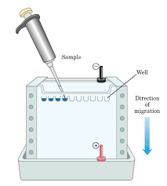
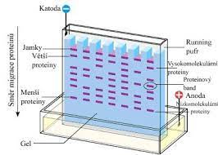
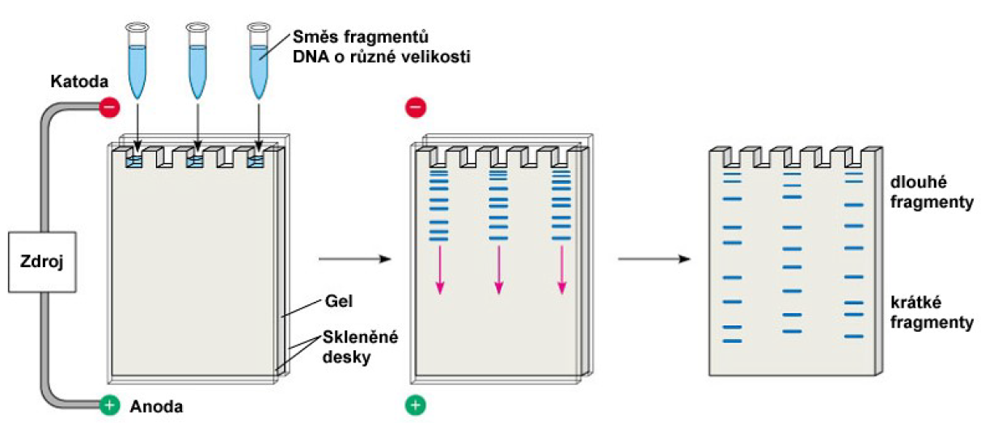
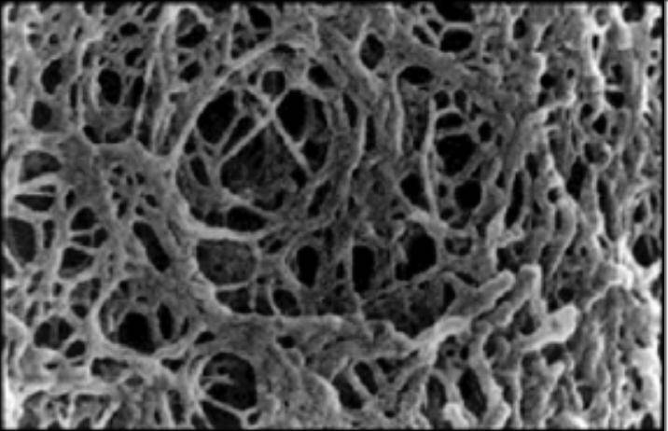
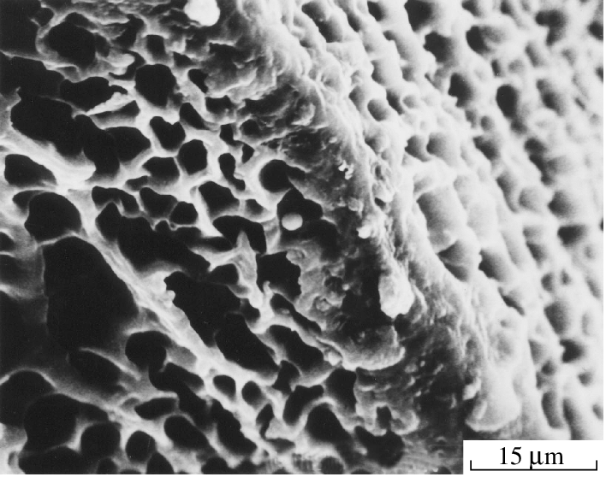
Separační metody v BFCH
Gelová elektroforéza (ELFO)
Gel z polyakrylamidu (s SDS) a nebo agarózy - složitá síť polymerních molekul s póry – „síto“, kterým molekuly putují ve stejnosměrném el. poli.
Velikost pórů gelu lze ovlivnit složením a koncentrací polymeru.
Molekuly se dělí na základě své velikosti → malé se pohybují rychleji, velké pomaleji.

Slide 19
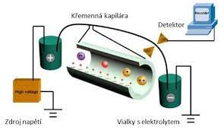
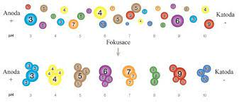
Separační metody v BFCH
Izoelektrická fokusace (IEF)
IEF se obvykle provádí v 3-4% polyakrylamidových gelech nebo v agarose.
Do roztoku pro přípravu gelu se přidávají amfolyty v koncentraci 2 – 2,5%.
Jedná se o směs nízkomolekulárních oligoamino-oligokarboxylových kyselin, které mají rozdílné pI hodnoty.
Gradienty se tvoří nejčastěji v rozmezí pH 3-10, nebo v užším rozsahu.

Slide 20
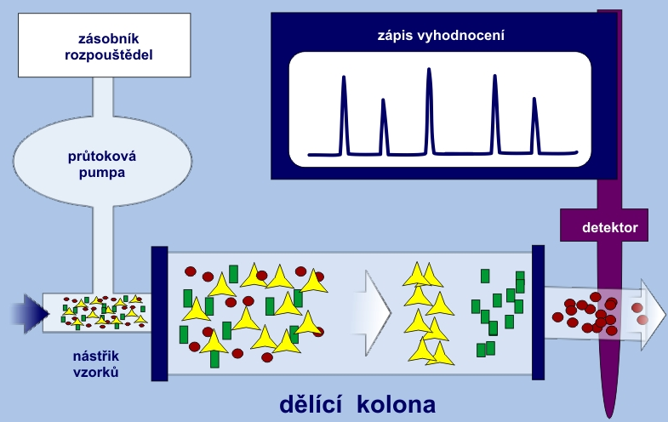
Separační metody v BFCH
Kapalinová chromatografie
Princip LC:
Rozdílná distribuce dělených látek mezi dvě různé nemísitelné fáze (SF a MF).
Separační (dělící) a současně i analytická metoda, poskytuje kvalitativní a kvantitativní informace o vzorku.
Dělené látky obsažené (rozpuštěné) v mobilní fázi mají různou afinitu ke stacionární fázi a jsou různou měrou ve svém pohybu zadržovány → vykazují různou retenci.

Slide 21
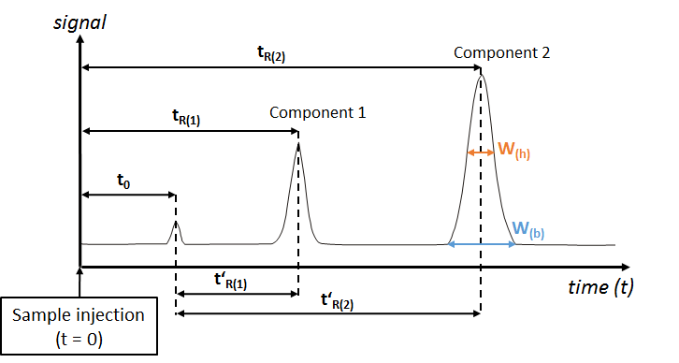
Separační metody v BFCH
Kapalinová chromatografie
Teorie LC
t₀ Mrtvý čas = retenční čas látky, která není zadržována SF.
t_{R} Retenční čas
t‘_{R} Redukovaný retenční čas (t_{R} - t₀)
W_{(b)} Šířka píku při základně
W_{(h)} Šířka píku v polovině výšky

Slide 22
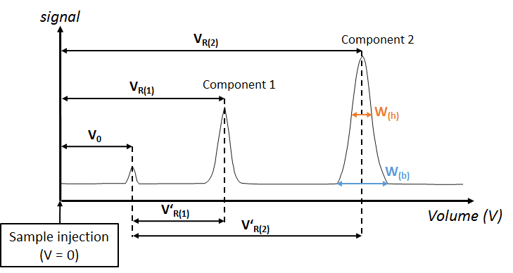
Separační metody v BFCH
Kapalinová chromatografie
Teorie LC
V₀ Mrtvý objem = eluční objem látky která není zadržována SF
V_{R} Retenční objem
V‘_{R} Redukovaný retenční objem (V‘_{R} - V₀)
W_{(b)} Šířka píku při základně
W_{(h)} Šířka píku v polovině výšky

Slide 23
Separační metody v BFCH
Kapalinová chromatografie
Teorie LC, účinnost separace
Kapacitní faktor (k‘)
Kapacitní faktor – srovnání výsledků získaných z různých systémů.
Je nezávislý na délce kolony a průtoku.
k’ závisí na síle interakce analytu mezi mobilní a stacionární fázi, ustavení rovnováhy!
k‘ ≈ 1.0, separace špatná
k‘ > 30, separace pomalá
k‘ = 2-10, separace optimální

Slide 24
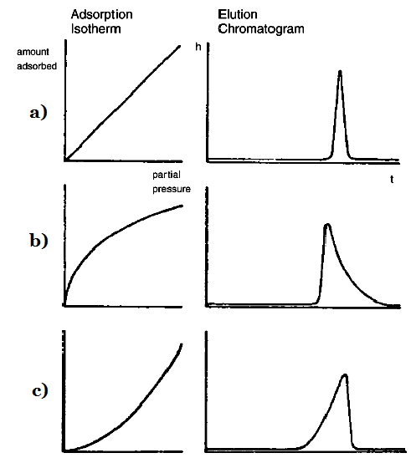
Separační metody v BFCH
Kapalinová chromatografie
Teorie LC, rozdělovací izoterma
Rozdělovací koeficient = závislost koncentrace látky ve stacionární fázi na koncentraci látky v mobilní fázi (platí pro konstantní teplotu)
Rozdělovací koeficient K se:
Nemění s koncentrací
a) Izoterma je lineární, eluční pík je symetrický
Mění s koncentrací → eluční píky nejsou symetrické a izoterma je zakřivená:
b) Konkávní
c) Konvexní

Slide 25
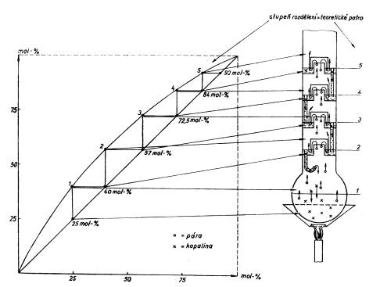
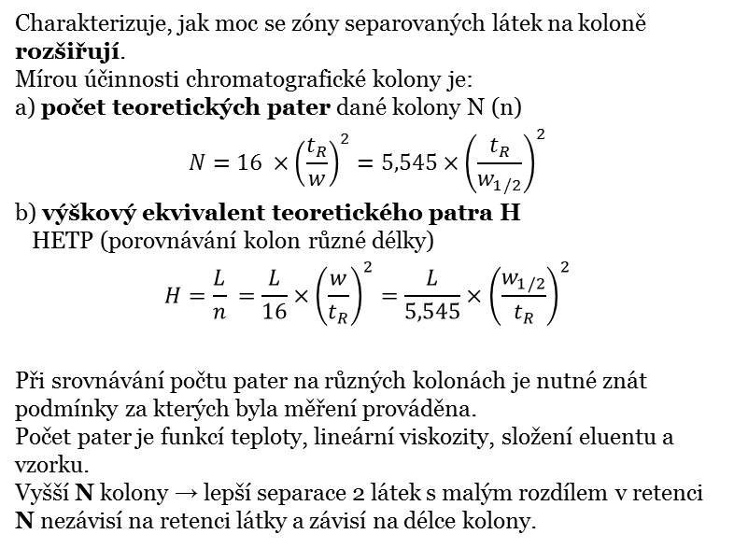
Separační metody v BFCH
Kapalinová chromatografie
Teorie LC, účinnost chromatografické kolony
Charakterizuje, jak moc se zóny separovaných látek na koloně rozšiřují.
Mírou účinnosti chromatografické kolony je:
a) počet teoretických pater dané kolony N (n)
$$N=16 ×{\left(\frac{t_{R}}{w}\right)}^{2}=5,545×{\left(\frac{t_{R}}{w_{1/2}}\right)}^{2}$$
b) výškový ekvivalent teoretického patra H
HETP (porovnávání kolon různé délky)
$$H=\frac{L}{n} =\frac{L}{16}×{\left(\frac{w}{t_{R}}\right)}^{2}=\frac{L}{5,545}×{\left(\frac{w_{1/2}}{t_{R}}\right)}^{2}$$
Při srovnávání počtu pater na různých kolonách je nutné znát podmínky za kterých byla měření prováděna.
Počet pater je funkcí teploty, lineární viskozity, složení eluentu a vzorku.
Vyšší N kolony → lepší separace 2 látek s malým rozdílem v retenci
N nezávisí na retenci látky a závisí na délce kolony.
H, počet teoretických pater: Složky vzorku unášené tokem mobilní fáze vstupují do 1. patra kolony nerozdělené. Zde se ustavuje rovnováha mezi stacionární fází a mobilní fází. Po ustavení rovnováhy se změní koncentrace složek v mobilní fázi a roztok dělených látek v mobilní fázi vstupuje do 2.patra, kde se opět ustavuje rovnováha mezi fázemi. Celý proces se mnohonásobně opakuje. Na počtu pater kolony je závislá účinnost separace.

Slide 26
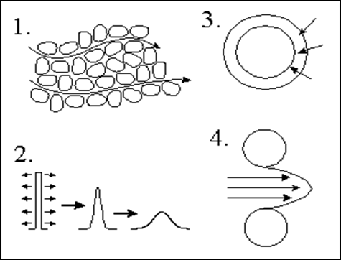
Separační metody v BFCH
Kapalinová chromatografie
Teorie LC, příčiny rozšiřování chromatografických zón
1. Vířivá difúze
- Různé molekuly musí urazit různé vzdálenosti.
2. Podélná molekulární difúze
- Molekuly putují z místa o vyšší koncentraci do místa o nižší koncentraci.
3. Odpor proti přenosu hmoty ve stacionární fázi
- Různé molekuly difundují různě hluboko do stacionární fáze..
4. Odpor proti přenosu hmoty v mobilní fázi
- Rychlostní profil mobilní fáze uvnitř kanálku je parabolický.

Slide 27
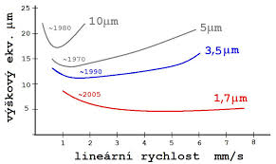
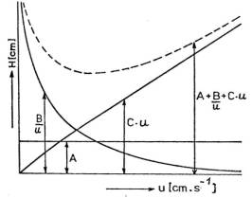

Separační metody v BFCH
Kapalinová chromatografie
Teorie LC, Van Deemterova rovnice
$$H=A+\frac{B}{u}+C×u$$
Minimum křivky odpovídá optimální průtokové rychlosti, při které daná kolona vykazuje největší účinnost a tedy minimálně rozšiřuje zóny analytů – rozšiřování píků.

Slide 28
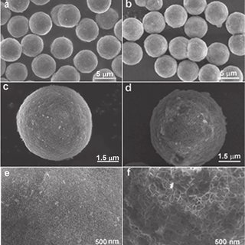
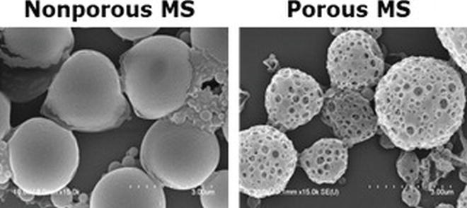
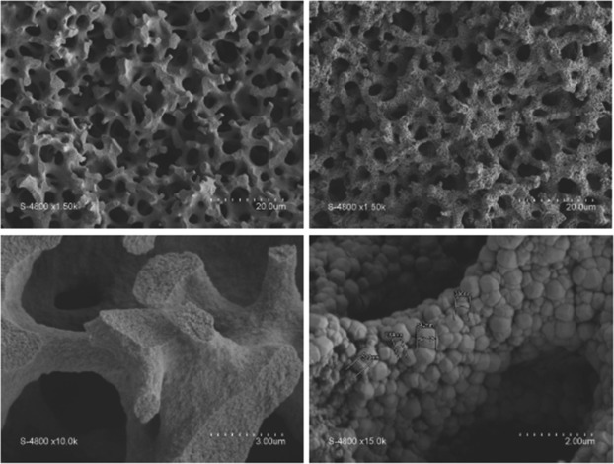
Separační metody v BFCH
Kapalinová chromatografie, Teorie LC, Kolony

Slide 29
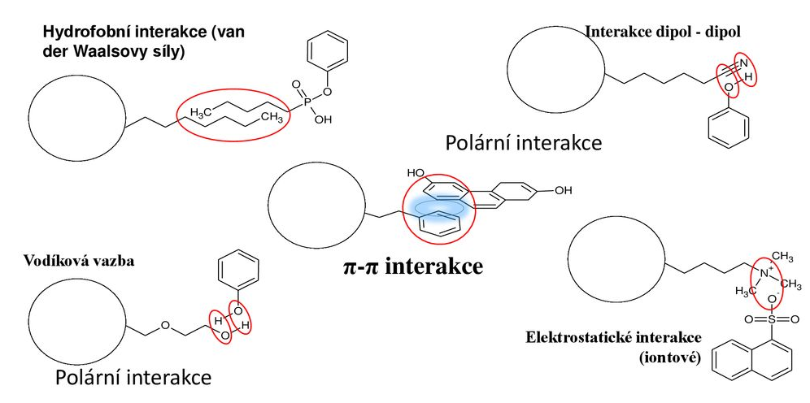
Separační metody v BFCH
Kapalinová chromatografie, hlavní typy interakcí v LC

Slide 30
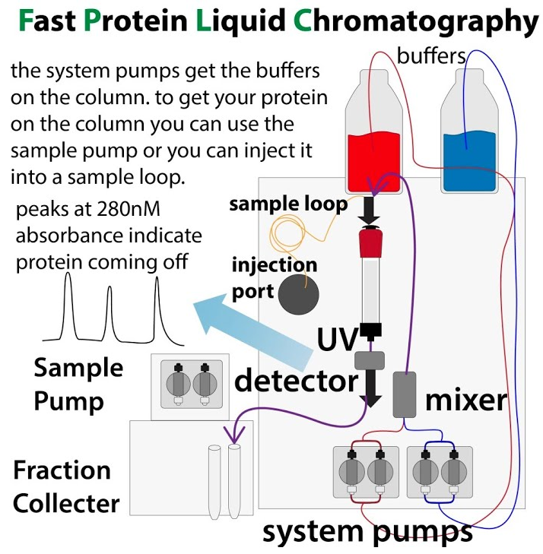
Separační metody v BFCH
FPLC Rychlá proteinová kapalinová chromatografie
Kapalinová chromatografie pro separaci a čištění proteinů z komplexních směsí.
Běžně se používá za nižších teplot (15-20°C).
Dle typu kolony:
→ Iontově výměnná chromatografie
→ Afinitní chromatografie (His-tag)
→ Chromatografie na reverzní fázi
→ Chromatografie na normální fázi
(hydrofobní interakce)
→ Chirální chromatografie

Slide 31
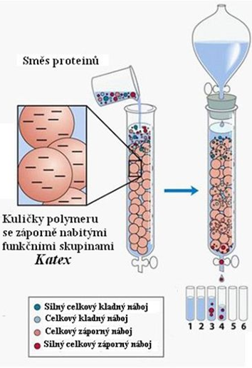
Separační metody v BFCH
Iontově výměnná chromatografie
Proteiny se pohybují kolonou rychlostí, která je dána jejich celkovými náboji v roztoku o daném pH.
Vazba proteinů díky elektrostatickým silám, pH a obsah solí mobilní fáze, která obklopuje molekuly proteinů ovlivní jejich ionizaci.
Syntetický polymer (např. pryskyřice) obsahuje nabité funkční skupiny:
→ Záporně nabité kuličky – katexy (COOH, vazba kationtů).
→ Kladně nabité kuličky – anexy (NH₂, vazba aniotů).
Navázané proteiny se z vazby uvolní změnou iontové síly nebo změnou pH roztoku protékajících chromatografickou kolonou.

Slide 32
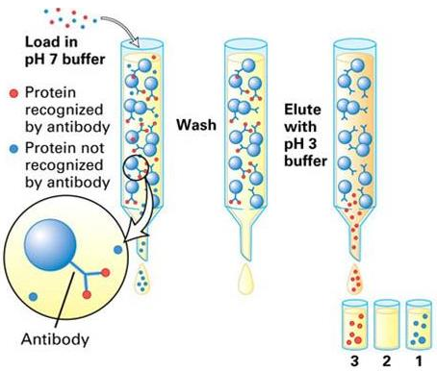
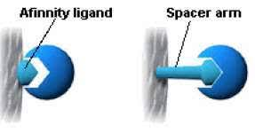
Separační metody v BFCH
Afinitní chromatografie
Založena na specifické interakci mezi izolovaným biopolymerem (proteinem, nukleovou kyselinou) a ligandem.
Ligand je kovalentně vázán na povrchu stacionární fáze (afinantu).
Specifický typ adsorpční chromatografie.
Příprava SF zahrnuje výběr vhodného nosiče, afinantu a také nalezení vhodného způsobu vazby afinantu na nosič.
Např. soustavy: Antigen-protilátka, enzym-substrát, receptor-hormon.

Slide 33
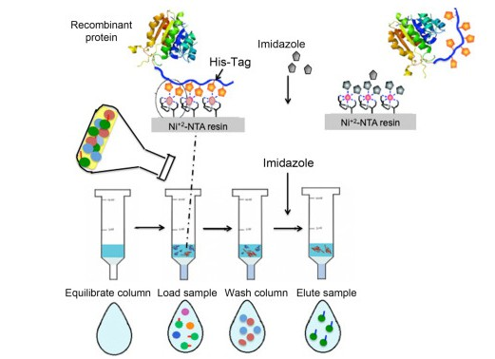
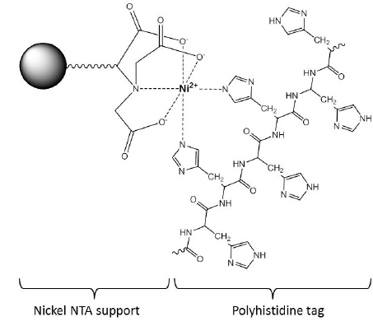
Separační metody v BFCH
Metalo-afinitní chromatografie
Založena na specifické interakci mezi His-Tag značeným proteinem a přechodným iontem kovu.
Přechodný kov je kovalentně vázán na povrchu stacionární fáze (afinantu).

Slide 34
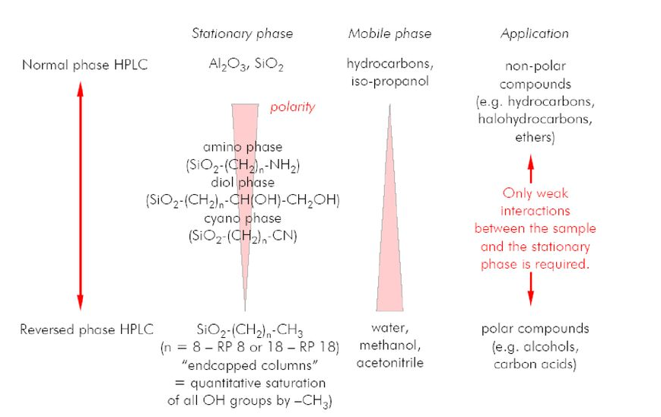
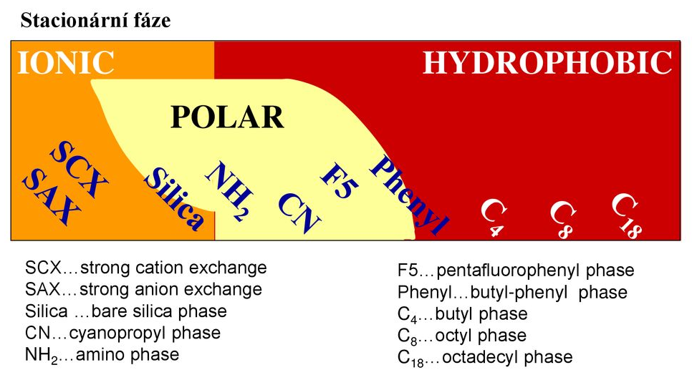
Separační metody v BFCH
Kapalinová chromatografie, RP vs. NP HPLC
Založena na specifické interakci mezi vybranou stacionární fází a mobilní fází.

Slide 35



Separační metody v BFCH
Kapalinová chromatografie, Chirální HPLC
Založena na specifické interakci mezi vybranou stacionární fází a mobilní fází.

Slide 36


Děkuji za pozornost!

